Slide 1
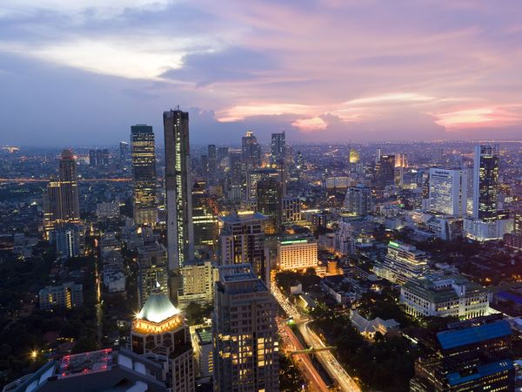
Таиланд
Подготовили:
Садовский Кирилл
Кобец Варвара

Slide 2
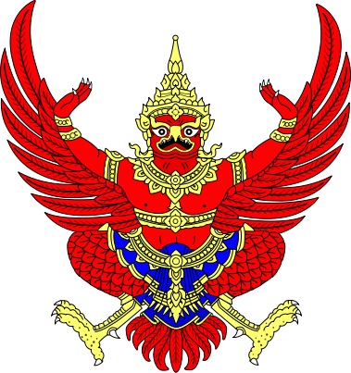

Символика
Флаг
Герб
Представляет собой пять горизонтальных полос. Три цвета: красный-белый-синий символизируют народ-религия-король.
Представляет собой Гаруду, - священную птицу-божество. Официально утвержден 28 сентября 1917г.

Slide 3
Расположение
Королевство Таиланд, до 1939 Сиам —государство Юго-Восточной Азии, расположенное в юго-западной части полуострова Индокитай и в северной части полуострова Малакка. Граничит на востоке с Камбоджей и Лаосом, на западе — с Мьянмой, и на юге — с Малайзией.

Slide 4
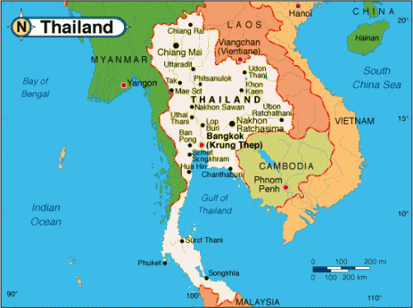

Slide 5
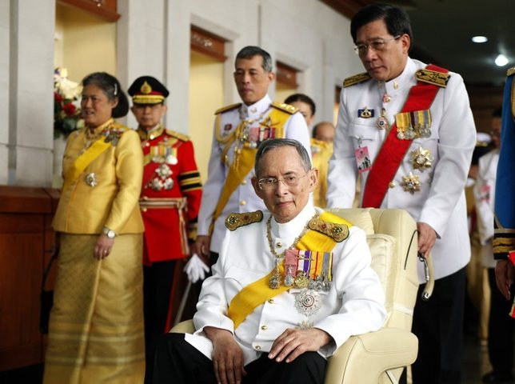
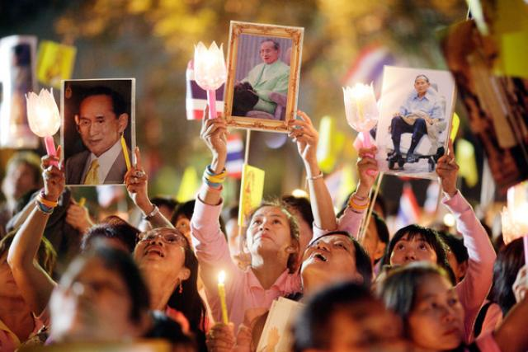
Политическое устройство
Форма правления — Конституционная монархия.
Глава государства — король.
Парламент Таиланда — двухпалатная Национальная Ассамблея, состоит из Сената на 150 мест и Палаты Представителей на 480 мест. Лидер партии, имеющей большинство в Палате Представителей, как правило, становится премьер-министром. Членов обеих палат избирает народ Таиланда, за исключением 50 % Верхней палаты (Сената), они назначаются монархом. Нижняя палата (Палата представителей) избирается на 4 года, Сенат — на 6 лет. До марта 2000 года Сенат назначался исключительно королём.

Slide 6
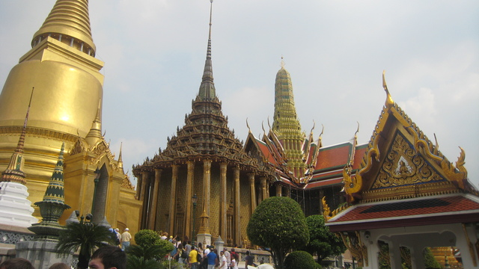
Таиланд — активный член Ассоциации наций ЮВА.
Таиланд подразделяется на 77 провинций (чангват). В 2013 году муниципальное образование — столица страны Бангкок получила статус самостоятельной 77-й провинции.

Slide 7
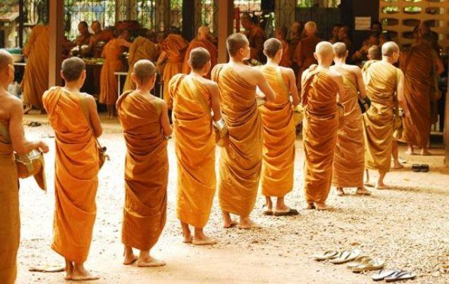
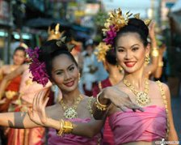
Население и социально-культурные ресурсы
Население Таиланда в основном состоит из этнических тайцев и лаосцев (~80 %). Также существует большая община этнических китайцев (~10 %), к которым принадлежит бывший премьер-министр Таиланда Таксин Чинават. Другие этнические группы представлены малайцами, хмонгами, кхмерами, а также вьетнамцами, которые осели в восточном Таиланде ещё со времён Вьетнамской войны.
94,6 % жителей Таиланда исповедуют буддизм. 4,6 % являются мусульманами — в основном это малайцы, проживающие на юге страны.

Slide 8
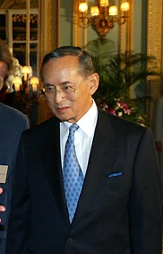
Религия
В Таиланде король является не только главой государства, но и покровителем, защитником всех религий. В периоды кризиса он выступает в роли примиряющего посредника, не занимая чью-либо сторону. Король Таиланда — лидер и национальный символ, стоящий над политикой, и поэтому он вмешивается в политические дела только когда это необходимо для предотвращения кровопролития. Любовь и уважение к королевской семье носит в Таиланде почти религиозный характер. Эта любовь является ответом на то заинтересованное участие в благополучии своего народа, которое характеризует короля Пхумипхона.

Slide 9
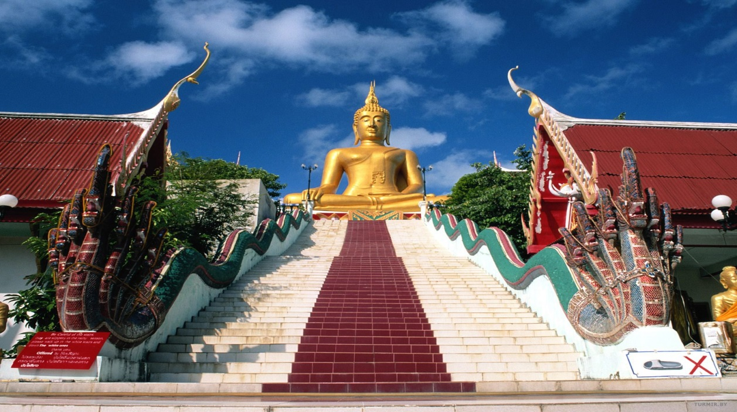
Религия
Буддизм и другие верования и религии нашли отражение в тайском искусстве и в жизни монастырей. Исторически в Сиаме существовало две культуры: придворная, основанная на буддийских ценностях и впитавшая в себя элементы индуизма, другая культура — это культура крестьянской деревни с народными песнями и танцами, сказками, обрядами сельскохозяйственного цикла и цикла человеческой жизни. К народной культуре также можно отнести и народные промыслы — изготовление предметов обихода, обработка дерева, домашнее шёлкоткачество, плетение из лозы, ротанга и многое другое. К придворной культуре можно отнести тайский классический театр «кхон», сопровождающийся традиционным оркестром тайской музыки «пхи пхат», пением и речитативом чтецов, архитектуру буддийских монастырей, настенные фрески храмов, скульптурные изображения Будды. Традиционная скульптура Таиланда представлена, прежде всего, его изображениями и входит в число наиболее значительных проявлений буддийского искусства в мире.

Slide 10
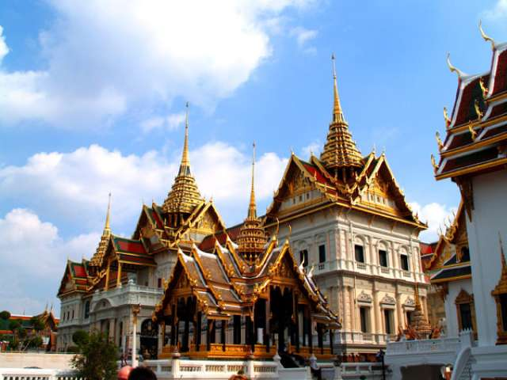
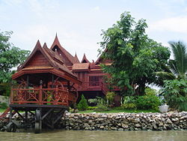
Архитектура
Тайская архитектура берёт начало от камбоджийской.
Все развитие тайской художественной культуры связано с буддизмом, который в тайском варианте включил в себя и некоторые индуистские мотивы. В монументальной архитектуре основные типы построек — ступа и храм. Тайские ступы восходят к монским и кхмерским прототипам (прасанг, прасат, чеди; приставка «пра» означает «святой»). Основой развития храмов является вехан — здание с кирпичными или каменными колоннами и деревянной крышей.

Slide 11
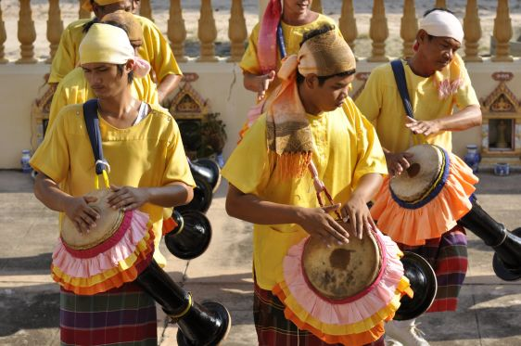
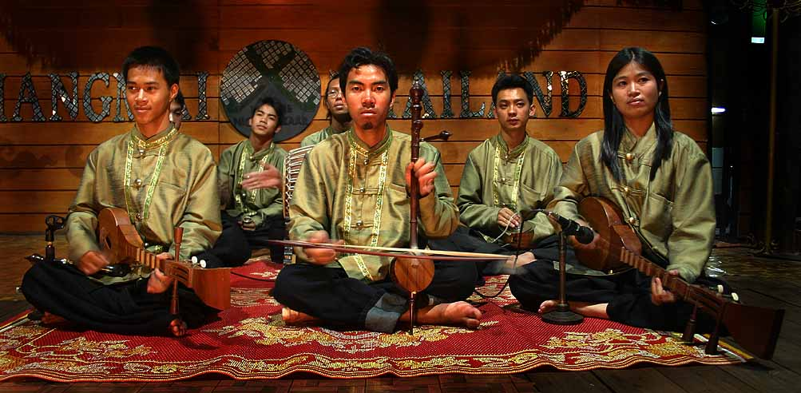
Музыка
Художественные промыслы
В церемониальной, придворной и религиозной жизни тайцев музыка всегда занимала важное место. Традиционный оркестр состоит из гонгов, колокольчиков, струнных, ксилофонов. Для европейцев тайская музыка звучит довольно непривычно. Она и сегодня сопровождает важные общественные церемонии и представления классического театра.

Slide 12
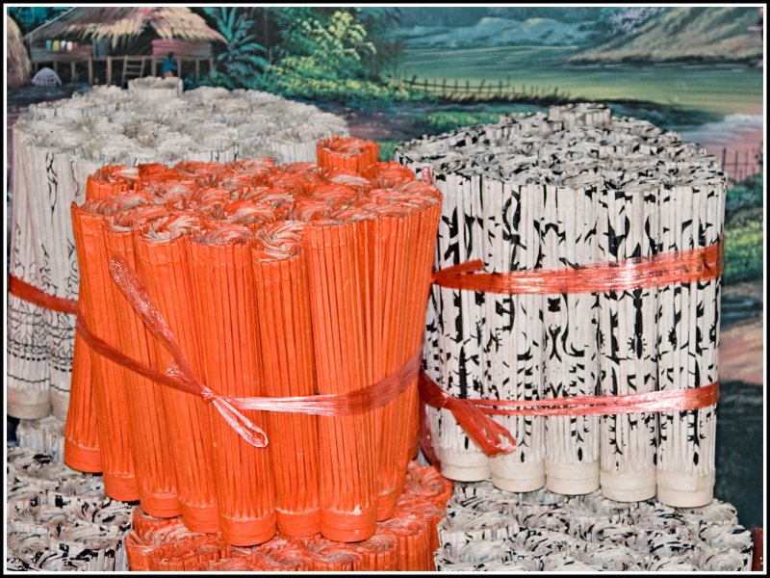
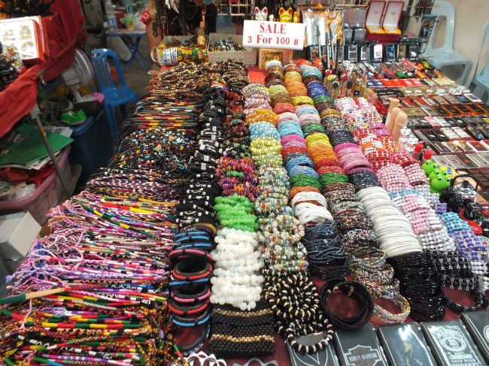
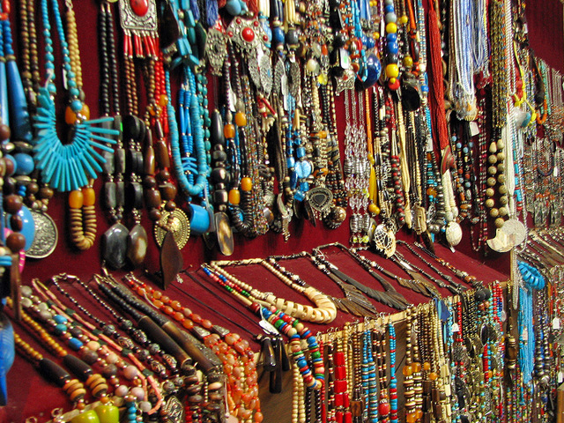
Таиланд славится изделиями народных художественных промыслов. Они встречаются повсюду — самые крупные центры промыслов в Бангкоке и Чиангмае. Таиланд — один из крупнейших в Азии производителей шёлковых и хлопчатобумажных изделий, мебели и резных деревянных изделий. Многочисленные магазины предлагают керамику, шкатулки, расписанные веера и зонтики, изделия из бронзы и латуни, тайских кукол и т. д. В Таиланде можно найти множество недорогих ювелирных украшений из серебра и традиционного для Азии «жёлтого» золота с драгоценными камнями (рубины, изумруды, сапфиры).

Slide 13
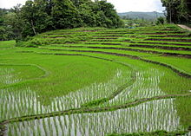
Сельское хозяйство
Таиланд — один из крупнейших в мире производителей и экспортёров риса: ежегодно страна поставляет на мировой рынок до 9 миллионов тонн риса различных сортов. В том числе — знаменитого «жасминового» риса, названного так из-за тонкого естественного аромата. Доля сельскохозяйственной продукции в ВВП Таиланда в настоящее время составляет около 10 % с тенденцией к увеличению. Другие популярные культуры — маниок, кукуруза, бататы, ананасы, кокосы (в основном в южном регионе), бананы. Большие доходы страна получает от экспорта «короля фруктов» — дуриана, культивировать который впервые научились именно здесь.

Slide 14
История
История страны ведёт своё начало с королевства Сукхотай, образованного в 1238 году. Его преемником стало королевство Аютия (Аюттхайя), основанное в 1350 году. Тайская культура испытала на себе сильное влияние Китая и Индии. В XVIII веке Сиам страдает от грабительских набегов бирманцев, которые были прекращены Таксином и Пра Буддха Йодфа Чулалоке. Последний после смерти Таксина в 1782 году вступил на престол в качестве короля Рамы I, основав династию Чакри. Благодаря его наследникам королям Раме IV и Раме V, Таиланд — единственная страна в Юго-Восточной Азии, которая никогда не была колонизирована. Правда, Таиланд был вынужден оставить три южные провинции, которые позднее стали тремя северными штатами Малайзии. Вызвано это было интересами Великобритании, пытавшейся покорить Таиланд.

Slide 15
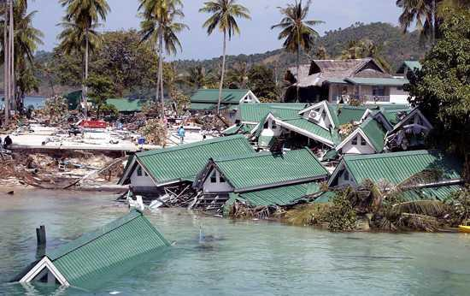
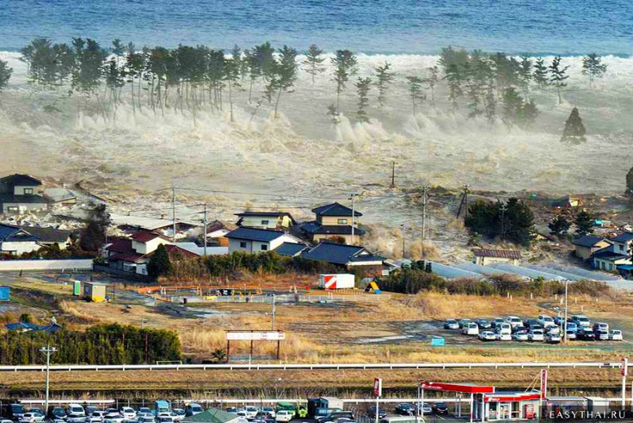
Таиланд никогда не был колонией. Одной причиной этого было желание колониальных империй оставить Таиланд как буфер между частями Азии, которые уже были колонизированы Великобританией и Францией. Вторая причина заключается в том, что у Таиланда в то время были очень сильные правители. В основном мирная революция в 1932 году привела к тому, что Таиланд стал конституционной монархией. Раньше известный как Сиам, Таиланд впервые получил своё нынешнее имя в 1939 году, и во второй раз, уже окончательно, в 1949 году, после Второй мировой войны. В течение этой войны Таиланд поддерживал Японию, а после её окончания стал союзником США.
Одним из самых известных представителей тайской культуры того периода был принц Дамронг Ратчанубаб. Стал первым тайцем, включённым в список ЮНЕСКО наиболее заслуженных людей.
26 декабря 2004 года на юго-западное побережье Таиланда обрушилось цунами. Погибло 5000 человек в Таиланде, половина из которых — туристы.

Slide 16
Переворот в Таиланде в 2006 году
19 сентября 2006 года в 23:00 по местному времени мировые информационные агентства передали информацию о военном перевороте в Таиланде, в то время как местные телеканалы оказались захвачены и прекратили трансляцию.
Премьер-министр Таксин Чинават, находясь на сессии Генеральной Ассамблеи ООН в Нью-Йорке, объявил в стране чрезвычайное положение и призвал военных прекратить незаконные манёвры. Захватив основные правительственные объекты, путчисты объявили о своей лояльности королю. В январе 2008 года военные передали власть новому правительству, во главе с премьер министром Самаком Сундаравеем. В конце августа — начале сентября 2008 года в столице Таиланда прошли демонстрации и столкновения между сторонниками и противниками правительства Сундаравея. После смещения Самака Сундаравея по решению суда, в начале сентября 2008 года, и отказа его от переизбрания на пост, король утвердил в должности премьер-министра Сомчая Вонгсавата.

Slide 17
Военный переворот в Таиланде в 2014 году
20 мая 2014 года — введено военное положение.
22 мая 2014 года — по всей стране военными введён комендантский час с 22.00 до 05.00 в целях предотвращения беспорядков. В курортных зонах был отменён через 2 недели, в Бангкоке немного позже. Командующий армией Таиланда генерал Прают Чан-Оча в телеобращении к нации объявил о военном перевороте в стране. Также было приостановлено действие конституции.
Позже, вечером 22 мая, стало известно, что командующий сухопутными войсками генерал Прают Чан-Оча возглавил военное правительство Таиланда.

Slide 18
Экономика
Преимущества: успехи в экспортном производстве, способного даже возместить импорт. Быстрый экономический рост. Наличие природного газа. Один из основных мировых экспортёров риса, фруктов и каучука.
Слабые стороны: экономика концентрируется в основном вокруг Бангкока. Недостаточные запасы пресной воды. Быстрорастущий внешний долг. 60 % населения работают в мелких крестьянских хозяйствах.
Энергетика: порядка 70 % электричества вырабатывается с использованием природного газа. Природный газ добывается в шельфовом месторождении Платонг, расположенном на дне Сиамского залива. Также крупным поставщиком природного газа является Катар, который транспортирует сжиженный газ на СПГ-терминал Map Ta Phut LNG.
Туризм приносит немалый доход Таиланду. Так, в 2011 году Таиланд посетили более 19 миллионов иностранных туристов. Главные направления: Бангкок, Паттайя, Пхукет и Самуи.

